Slide 1
Automatizare utilizând
Selenium

Slide 2
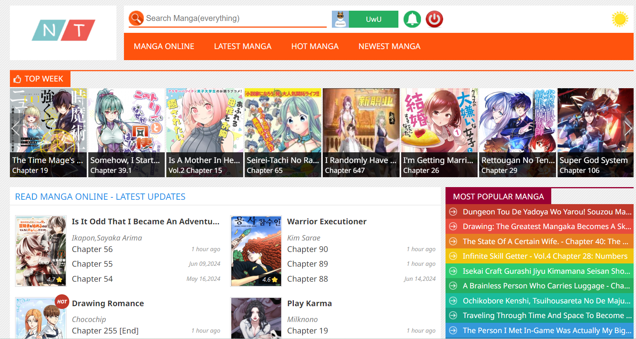

Slide 3
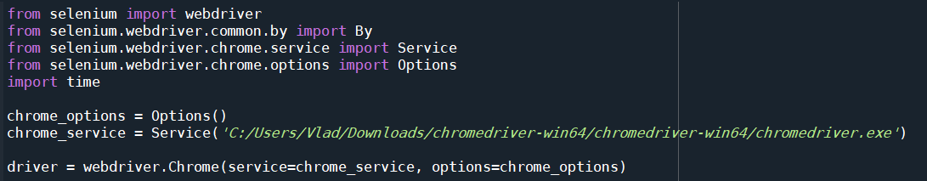
Setup
-Instalare Selenium folosind comanda “pip install selenium”
-Descărcare versiune ChromeDrive corespunzătoare versiunii de Chrome folosite
-Configurare Selenium pentru a folosi ChromeDriver

Slide 4
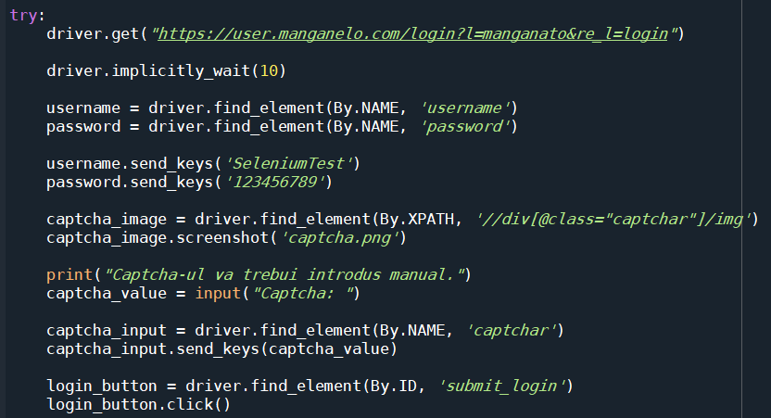
Procesul de Logare
-Navigare către pagina de logare MangaNato.
-Introducere credentiale utilizator.
-Captura și introducere captcha manuala.
-Autentificare utilizator.

Slide 5
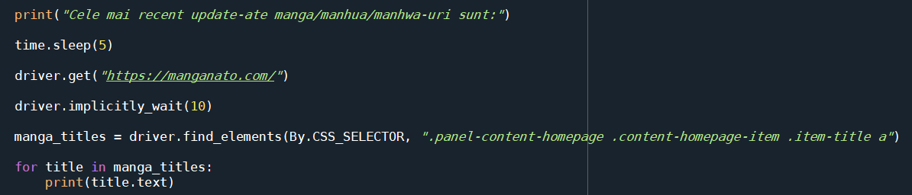
Extracția Titlurilor
-Navigare către pagina principala MangaNato.
-Extracția titlurilor celor mai recent actualizate manga.
-Afișarea titlurilor în consolă.

Slide 6
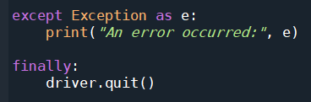
Manevrarea Erorilor și Inchiderea Driver-ului
-Capturarea și afișarea erorilor.
-Inchiderea driver-ului pentru a elibera resursele.

Slide 7
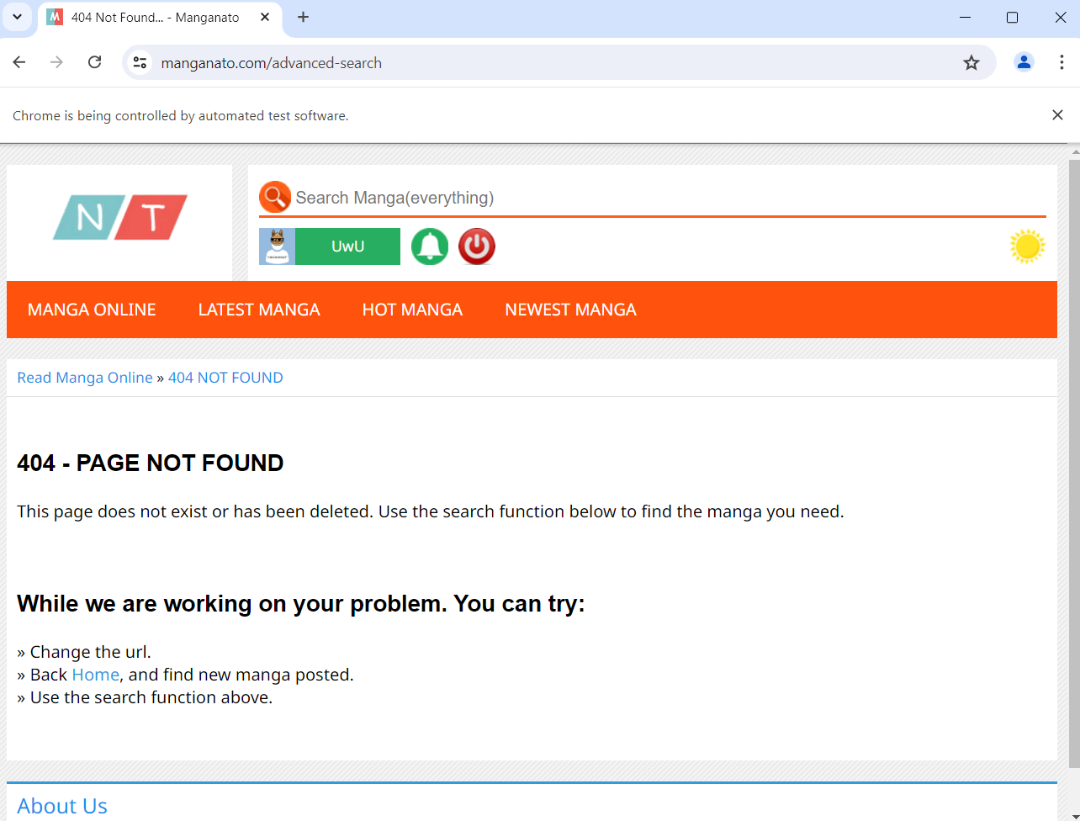
X_Cookies

Slide 8
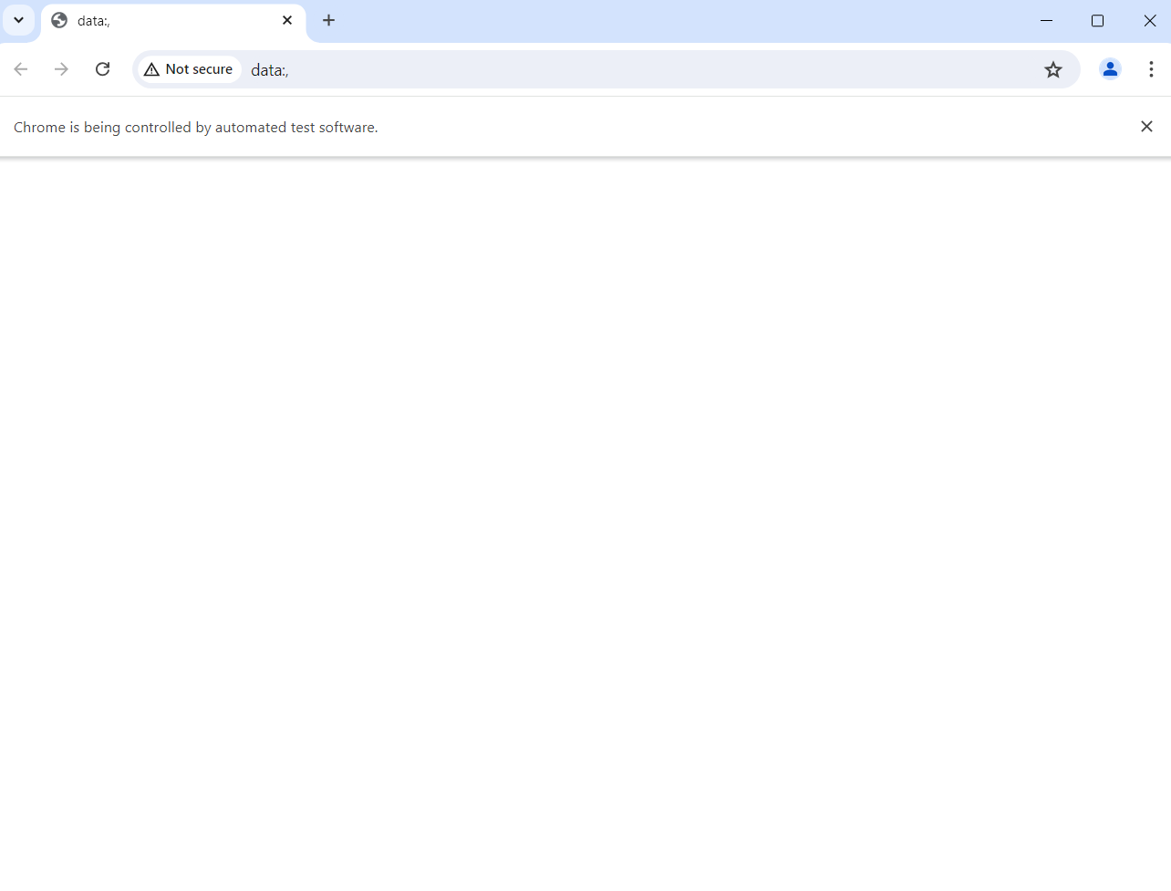
X_ChromeDriverManager

